Slide 1
C++ AUFBAUKURS
Unterrichtseinheit 2
virtual-Funktionen
Gisela Neira

Slide 2
Inhalt
Wissensfragen
Kurzer Einblick in „überladen von Funktionen“
Virtual-Deklaration
virtuelle Funktionen
reine virtuelle Funktionen
virtuelle basis-Klasse
Dateien

Slide 3
Wissensfragen
Können Konstruktoren überladen werden?
Können Destruktoren überladen werden?
Muss jede Klasse einen Destruktor haben?
Eine Kind-Klasse kann auf alles, was in welchen Bereichen der Elternklasse liegt, zugreifen?

Slide 4
Wissensfragen
Welche der folgenden Konzepte sind nur Teil der OOP (einige Konzepte sind noch unbekannt):
Vererbung, Methoden, Variablen, Kapselung, Polymorphie,Templates.
Eine Klasse hat immer mindestens einen Konstruktor?
Was ist ein Objekt, was ist eine Klasse?
Was ist Datenkapselung?
Hat eine „leere“ erbende Klasse (Konstruktor ist vorhanden) sinn?

Slide 5
Wissensfragen
Was bedeuten die Bereiche private, protected und public?
Haben Konstruktoren und Destruktoren einen return-Wert?
Haben Setters und Getters einen Rückgabewert?
Wozu Konstruktoren und Destruktoren?
Wozu Setters und Getters?
Was ist eine Instanz?
Was ist eine Instantiierung?

Slide 6
Wissensfragen
Wie wird die Wiederverwendbarkeit der Programmelemente in der OOP versichert?
Was ist eine abstrakte Klasse und was eine instantiierbare Klasse?

Slide 7
Kurzer Einblick in „überladen von Funktionen“

Slide 8
Eine Funktion ist durch seinen Funktionsnamen eindeutig definiert...
In C-Programmierung
...auch wenn sich eine Funktion von der anderen nur in ihrem Aufrufparameter unterscheidet.
Zwei Funktionen dürfen nicht den gleichen Namen tragen!

Slide 9
Eine Funktion ist durch seinen Funktionsnamen eindeutig definiert...
In C-Programmierung
...auch wenn sich eine Funktion von der anderen nur in ihrem Aufrufparameter unterscheidet.
Es wird anhand des Rückgabetyps unterschieden!

Slide 10
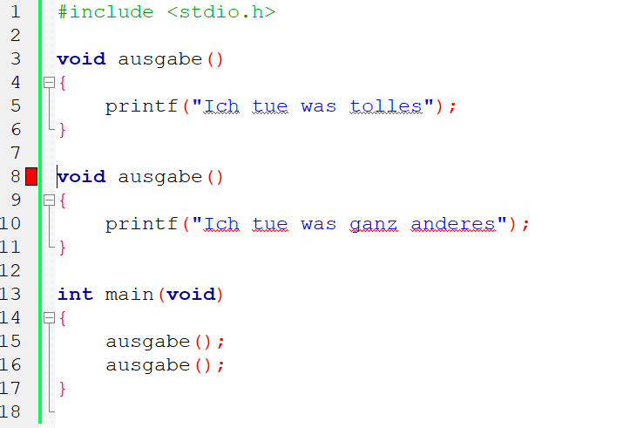
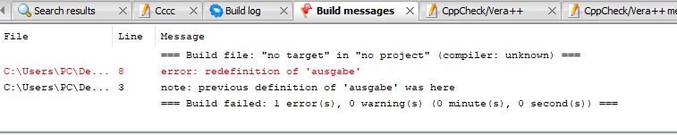

Slide 11
Wenn sich eine Funktion von einer anderen an seinen Aufrufparametern unterscheidet...
In C++-Programmierung
...können Funktionen den selben Namen tragen.
Es wird anhand der Parametertypen unterschieden!

Slide 12
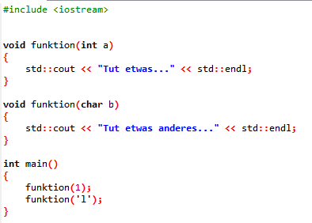
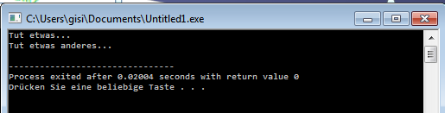

Slide 13
Virtuelle Member-Funktion

Slide 14

Wird mit „virtual“ deklariert.
Wird virtual genannt, weil erst nach dem compilieren, entschieden werden kann ob die Funktion der Basisklasse oder die der Kinderklasse zu nehmen ist.
Virtuelle
Member-Funktion
Laufzeit

Slide 15
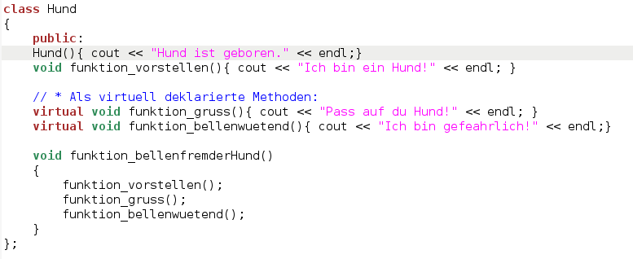
c
Der Funktion wird das Word virtual vorgelegt.

Slide 16

Der Zusatz virtual zu einer Funktion ist also ein Hinweis an das Laufzeitsystem, beim Aufruf dieser Funktion immer zuerst die Klasse festzustellen, der das Objekt angehört damit dann die Version der Funktion aufgerufen wird die dieser Klasse angehört, und nicht die der Basisklasse.
Virtuelle
Member-Funktion

Slide 17
Destruktoren (nicht Konstruktoren) können (sollten) auch virtuell sein!
Virtuelle
Member-Funktion
Da ein Konstruktor nie direkt, sondern nur beim Erstellen eines Objekts aufgerufen wird, kann ein Konstruktor nie virtuell sein. Bei Virtuell gibt es nichts, das in einem Initialzustand gebracht werden muss.

Slide 18
Reine Virtuelle Member-Funktion

Slide 19
Wird mit „virtual“ deklariert und den Wert Null zugewiesen.
Darf keine Implementierung haben. Das bedeutet, dass die Klasse von der sie Member ist, nicht instantiert werden kann.
Reine Virtuelle
Member-Funktion
Sie dienen nur dazu ihre Erbinformation an ihre abgeleiteten Klassen weiterzugeben.

Slide 20
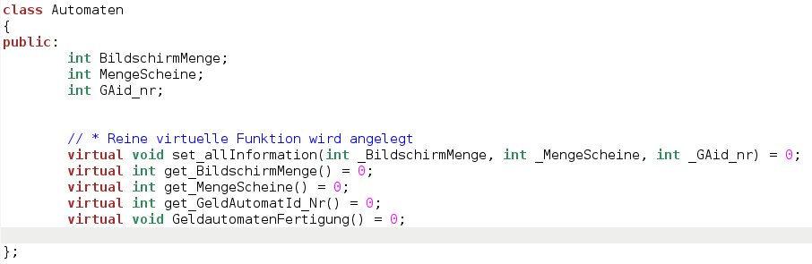
cs
Der Funktion wird das Word virtual vorgelegt und gleich Null gesetzt. Die {} verschwindet.

Slide 21

Alle von der Basisklasse abgeleiteten Klassen, sind gezwungen, die reine virtuelle Member-Funktion zu überschreiben.
Reine Virtuelle
Member-Funktion
Diese Member-Funktion ist also eine Gundfunktion aller abgeleiteten Klassen.

Slide 22
Reine Virtuelle
Member-Funktion
Wir hatten gesagt...

Slide 23


Klasse
abstrakte Klassen:
auto_kaefer
Bauplan
instantiierbare Klassen:
mein_schwarzes_auto_kaefer:auto_kaefer
Der Prozess der zu einer Intanz (konkreten Objekt) führt wird Instantierung gennant.
Objekt
Das restultierende Objekt ist eine Instaz

Slide 24
Eine Klasse mit mindestens einer virtuellen Funktion nennt man auch, polymorphe Klasse.
Eine virtuelle Funktion in einer Klasse basis wird nicht verwendet.
Polymorphismus
Sie ist nur dazu da, dass der Compiler den Code erzeugt der für die Laufzeitprüfungen notwendig ist.

Slide 25
Unter Polymorphismus versteht man die Fähigkeit, Referenzen und Objekte zu bilden und Nachrichten an Objekten einer Basisklasse zu verschicken, deren genaue Klassenzugehörigkeit zur Compilezeit noch nicht bekannt ist und sich erst zur Laufzeit zweifelsfrei ergibt.
Polymorphismus
Sie dient nur dazu, dass der Compiler den Code erzeugt der für die Laufzeitprüfungen notwendig ist.

Slide 26
Vererbung
Relevanz der virtuellen Member Funktion
virtuelle Member Funktion
Klassenbibliotheken spielen in der oop eine immer größere Rolle.
Basis oder Prinzipien der objektorientierten Klassenbibliotheken

Slide 27
Virtuelle basis-Klasse

Slide 28
virtuelle basis-Klasse
Dienen dazu „mehrfache Instantiierungen“ zu vermeiden.
Solche Risiken treten bei Mehrfach-vererbung auf!
class A { public:
void wichtigeFunktion(){macht etwas tolles} };
class B : public A {} ;
class C : public A {} ;
class D : public B, public C {} ;

Slide 29
virtuelle basis-Klasse
A
B
C
D d;
d. wichtigeFunktion();
D
Ist B‘s oder C‘s wichtigeFunktion() gemeint?
Notes:
Class D:
Void wichtigeFunktio(){tutwas}

Slide 30
virtuelle basis-Klasse
Die Lösung ist, eine virtuelle Vererbung zu deklarieren.
Es sagt dem Compiler, es soll nur eine „Instanz“ von der Hierachie übernommen werden.
class A {public:
void wichtigeFunktion() {macht etwas tolles} };
class B : public virtual A {} ;
class C : virtual public A {} ;
class D : public B, public C {} ;

Slide 31
Dateien
Unterrichtseinheit UE 2:
Powerpoint Datei:
„ 02-C++Aubaukurs_E229-UE.2-Gisela_Neira .pptx“
Text-Dateien: 15

